Slide 1
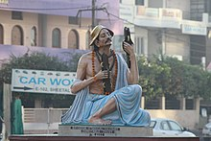
નરસિહ મહેતા
ડૉ પ્રશાંત પટેલ

Slide 2
નરસિંહ મહેતા
ગુજરાતી ભાષાના પ્રથમ કવિ હતા.
આથી તેઓ આદ્ય કવિ અથવા આદિ કવિ કહેવાય છે.
તેમણે લખેલી રચનાઓમાં ભજન વૈષ્ણવ જન તો ખૂબ જાણીતું છે, તે મહાત્મા ગાંધીનું ખૂબ પ્રિય હતું. આ ભજનમાં સારા માનવીના ગુણો (મૂલ્યો)નું સરસ રીતે વર્ણન કરેલું છે.

Slide 3
જીવન
નરસિંહ મહેતાનો જન્મ ભાવનગર જિલ્લાનાં તળાજા ગામમાં ઈ.સ.૧૪૧૪ માં નાગર બ્રાહ્મણ શ્રી કૃષ્ણદાસ મહેતાને ત્યાં થયો હતો.
તેઓ પછી જુનાગઢ (ત્યારનું જુર્ણદુર્ગ) ખાતે સ્થાયી થયા હતા.
૫ વર્ષની ઉંમરે તેમણે માતા-પિતાને ગુમાવ્યા હતા.
૮ વર્ષની વય સુધી બોલી શકતા નહોતા.
તેમનો ઉછેર તેમની દાદી જયગૌરી દ્વારા થયો હતો.
તેમના લગ્ન ૧૪૨૯માં માણેકબાઇ સાથે થયા.
તેઓ અને તેમની પત્નિ તેમના ભાઇ બંસીધરને ત્યાં જુનાગઢમાં રહેતા હતા.
તેમને શામળદાસ નામનો પુત્ર અને કુંવરબાઇ નામની પુત્રી હતી.

Slide 4
સર્જન
નરસિંહ મહેતાએ
શામળદાસના વિવાહ,
કુંવરબાઇનુ મામેરુ,
નરસિંહ મહેતાના બાપાનું શ્રાદ્ધ,
હુંડી,
ઝારીનાં પદ,
સુદામા ચરિત્ર,
દાણલીલા,
ચાતુરીઓ,
જીવન ઝરમર
વગેરે ૧૫૦૦થી વધારે પદો રચ્યા છે.
તેમણે રચેલા સાહિત્યમાં કૃષ્ણ ભક્તિના દર્શન થાય છે.

Slide 5
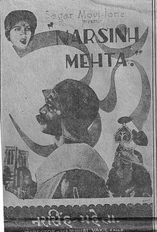
નરસિંહ મહેતા (૧૯૩૨ ચલચિત્ર)
નરસિંહ મહેતા એ નાનુભાઇ વકિલ દ્વારા દિગ્દર્શિત ૧૯૩૨ની આત્મકથાનક ચલચિત્ર છે.
ગુજરાતી ભાષાનું તે સૌ પ્રથમ ચલચિત્ર હતું.

Slide 6
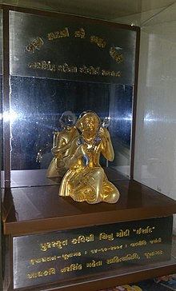
નરસિંહ મહેતા એવોર્ડ
નરસિંહ મહેતા એવોર્ડ એ પ્રતિવર્ષ એનાયત કરવામાં આવતો ગુજરાતી સાહિત્ય ક્ષેત્રનો સૌથી મોટો પુરસ્કાર (એવોર્ડ) છે.
આ પુરસ્કાર ગુજરાત રાજ્યના જુનાગઢ ખાતેના આદ્યકવિ નરસિંહ મહેતા સાહિત્ય નિધિ ટ્રસ્ટ દ્વારા શરદ પૂર્ણિમાની સાંજે રૂપાયતન સંસ્થા, ભવનાથ ખાતે આપવામાં આવે છે.
આ એવોર્ડ આપવાની શરૂઆત ઈ. સ. ૧૯૯૯નાં વર્ષથી કરવામાં આવી છે.
આ સન્માનમાં મહાનુભાવને ૧,૫૧,૦૦૦ (એક લાખ એકાવન હજાર) રૂપિયા રોકડા તેમજ નરસિંહ મહેતાની પ્રતિમાનું સ્મૃતિચિન્હ આપવામાં આવે છે.

